Slide 1







Chào mừng các em đến với bài học hôm nay
TOÁN
Giáo viên: Đào Thị Xuân

Slide 2








TRÒ CHƠI POWERPOINT
TRẠM XE BUÝT
SẢN PHẨM CỦA TRỢ GIẢNG
Design by Vo Van Xin Em
PLAY

Slide 3

12- 3 =
9
RIGHT/ĐÚNG
WRONG/SAI

Slide 4


13 - 8 =
5
RIGHT/ĐÚNG
WRONG/SAI

Slide 5

11- 7 =
4
RIGHT/ĐÚNG
WRONG/SAI

Slide 6


Slide 7
1
Tính 14 – 5
Tách: 14 = 10 + 4
10 – 5 =
+ 4 =
b) Tính 15 – 7
Tách: 15 = 10 +
10 – =
+ =
?
5
?
5
7
?
?
3
5
9
?
?
3
5
8
?
?
?
14 – 5 =
15 – 7 =
?
8
9
?

Slide 8

2
Tính nhẩm
15 – 5 =
15 – 8 =
?
7
10
?
15 – 6=
15 – 9 =
9
?
6
?
15 – 7 =
15 – 10 =
?
8
5
?

Slide 9

3
Số?
– | 14 | 14 | 14 | 14 | 14
 | 5 | 6 | 7 | 8 | 9
 | 9 | ? | ? | ? | ?
8
7
6
5

Slide 10
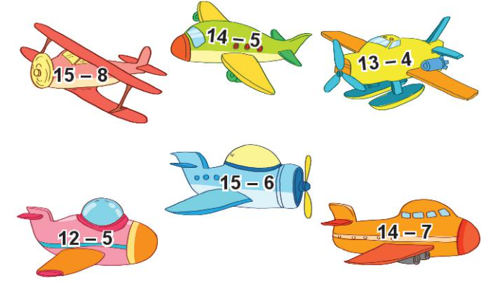
4
Những máy bay nào ghi phép trừ có hiệu bằng 7? Những máy bay nào ghi phép trừ có hiệu bằng 9?
Hiệu bằng 7
Hiệu bằng 9

Slide 11

5
Bà có 14 quả ổi, bà cho cháu 6 quả. Hỏi bà còn lại bao nhiêu quả ổi?
Tóm tắt:
Có : 14 quả ổi
Bớt : 6 quả ổi
Còn lại: … quả ổi?
Bài giải
Số quả ổi còn lại là:
14 – 6 = 8 (quả)
Đáp số: 8 quả ổi.

Slide 12

Chúc các thầy cô mạnh khoẻ
Chúc các con chăm ngoan

